Slide 2
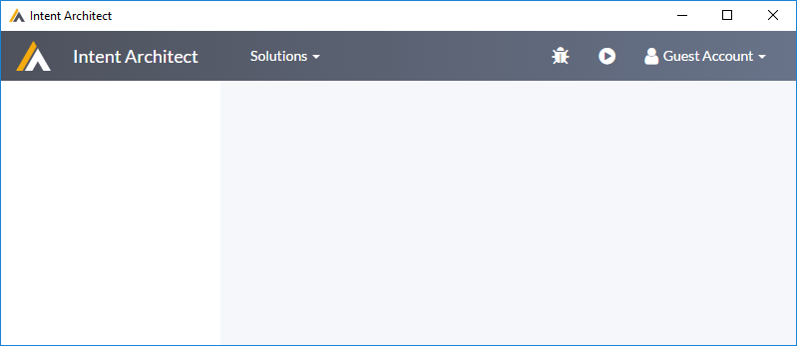
1
2
3
4
5
6
7

Slide 3
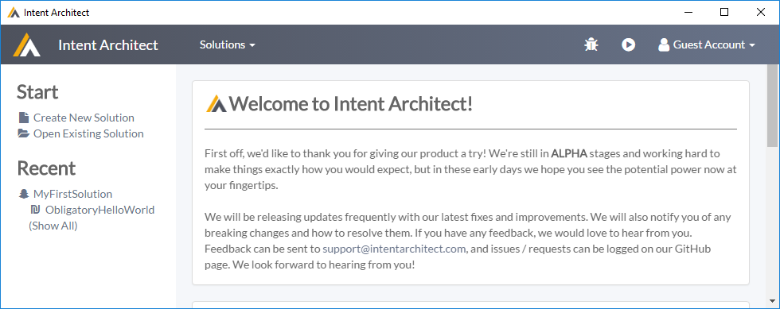
7
1
2
3
4
5
6

Slide 4
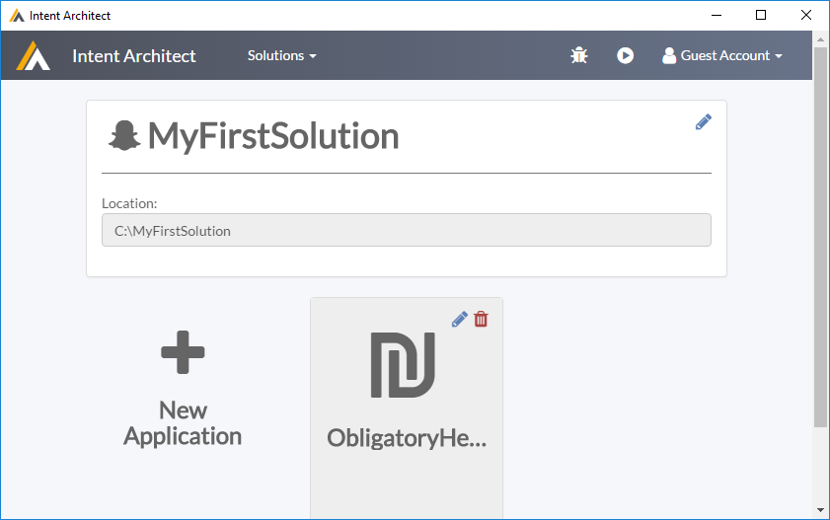
1
3
4
2

Slide 5
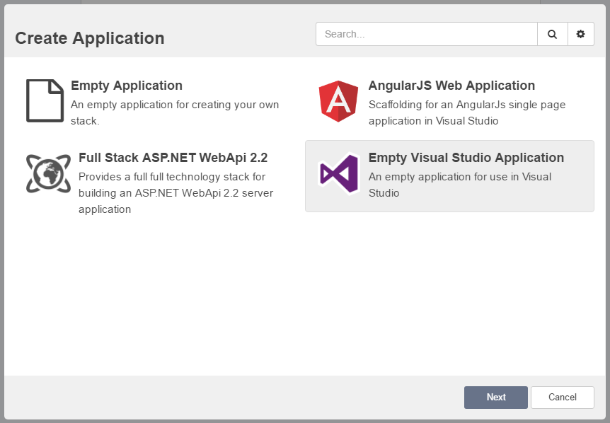
1
2

Slide 6
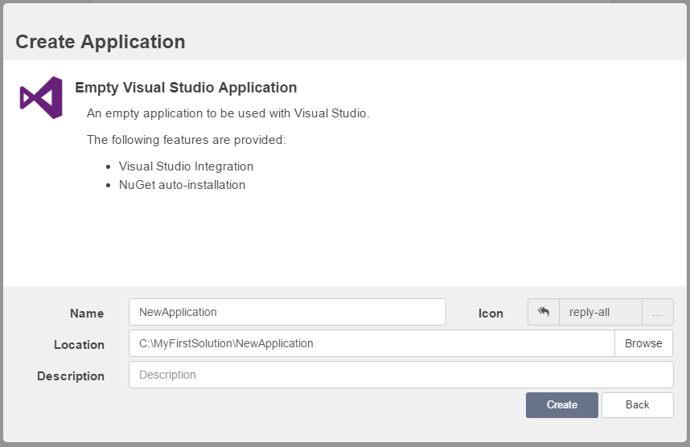
3
4
5
6

Slide 7
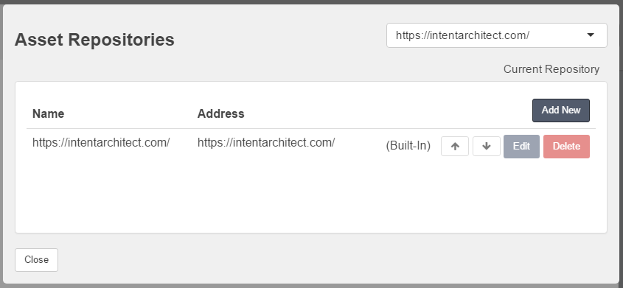
1
2
3
4
5
6

Slide 8
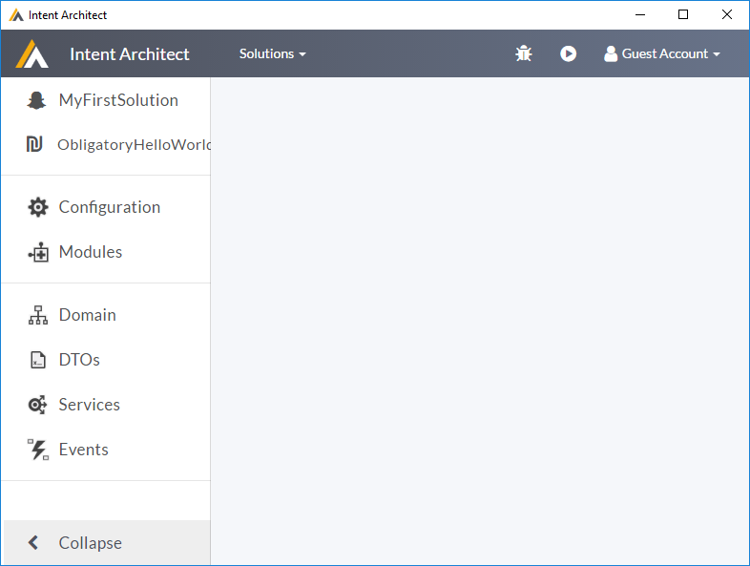
9
1
2
3
4
5
6
7
8

Slide 9
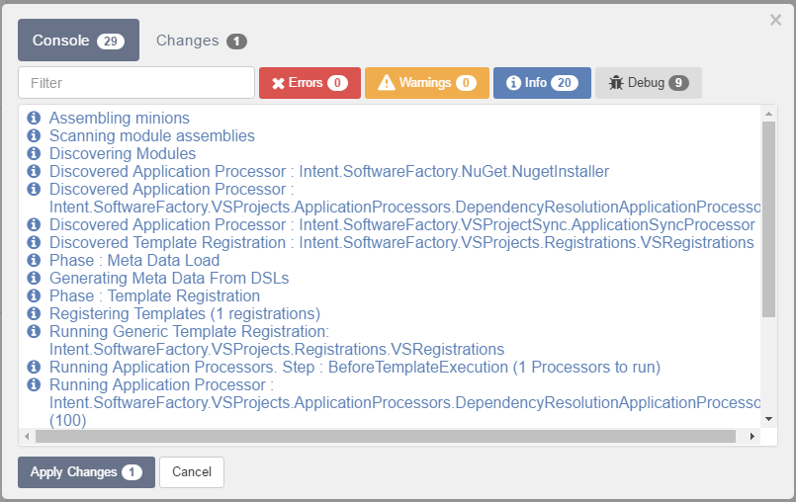
1
2
3
4
5
6

Slide 10
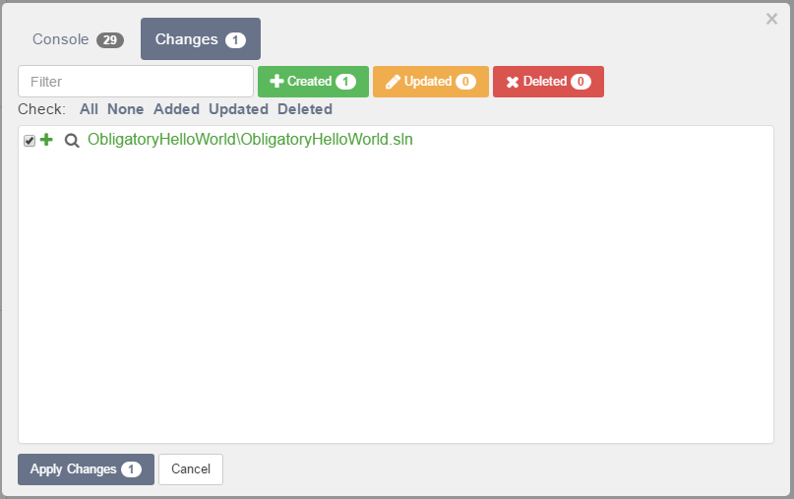
1
2
3
4
5
6
7
8

Slide 11
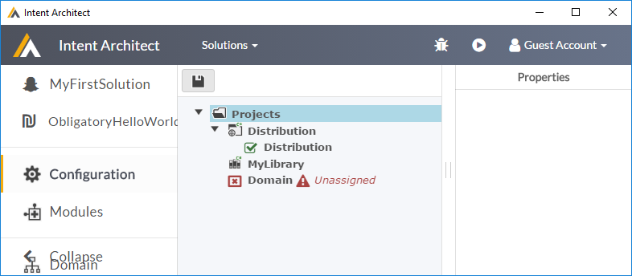
1
5
2
3
4

